Slide 1
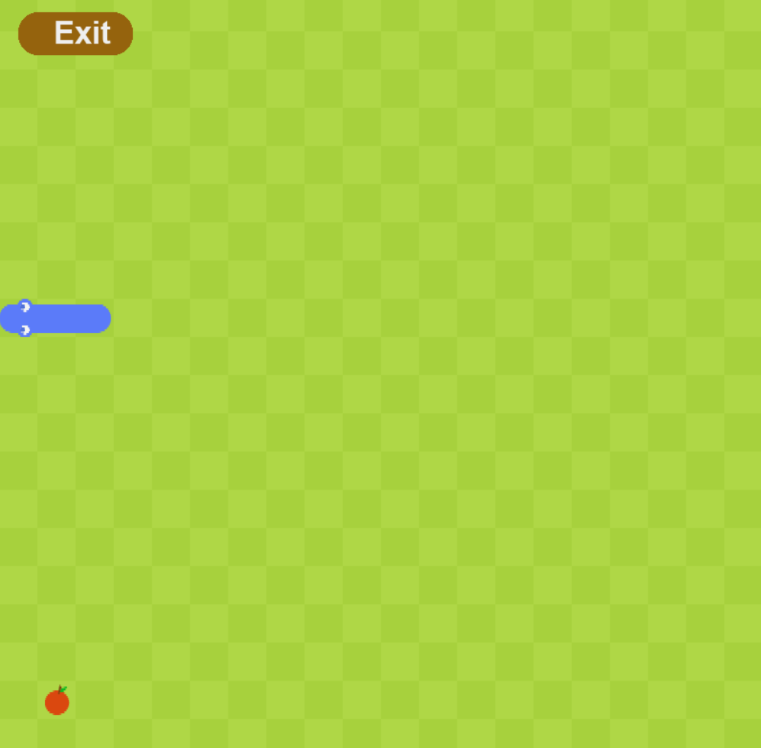
Snake-game
Быков Кирилл
Олесик Эвелина
1

Slide 2
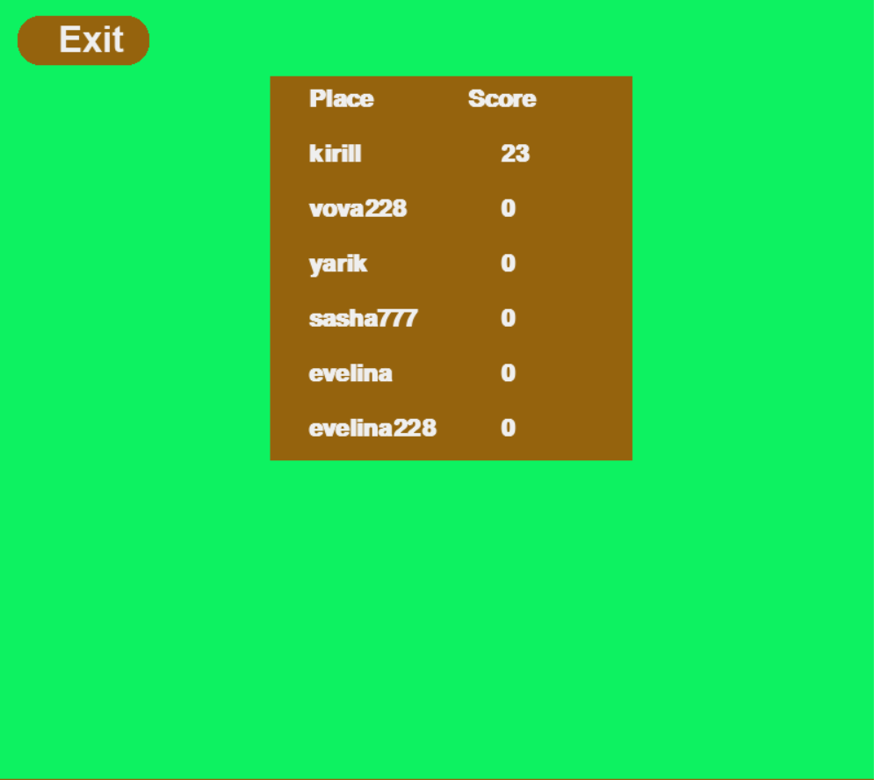
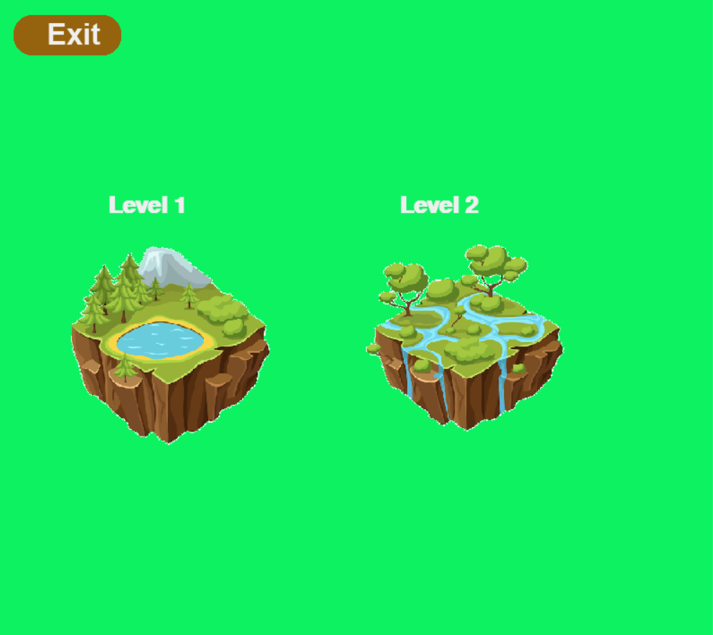
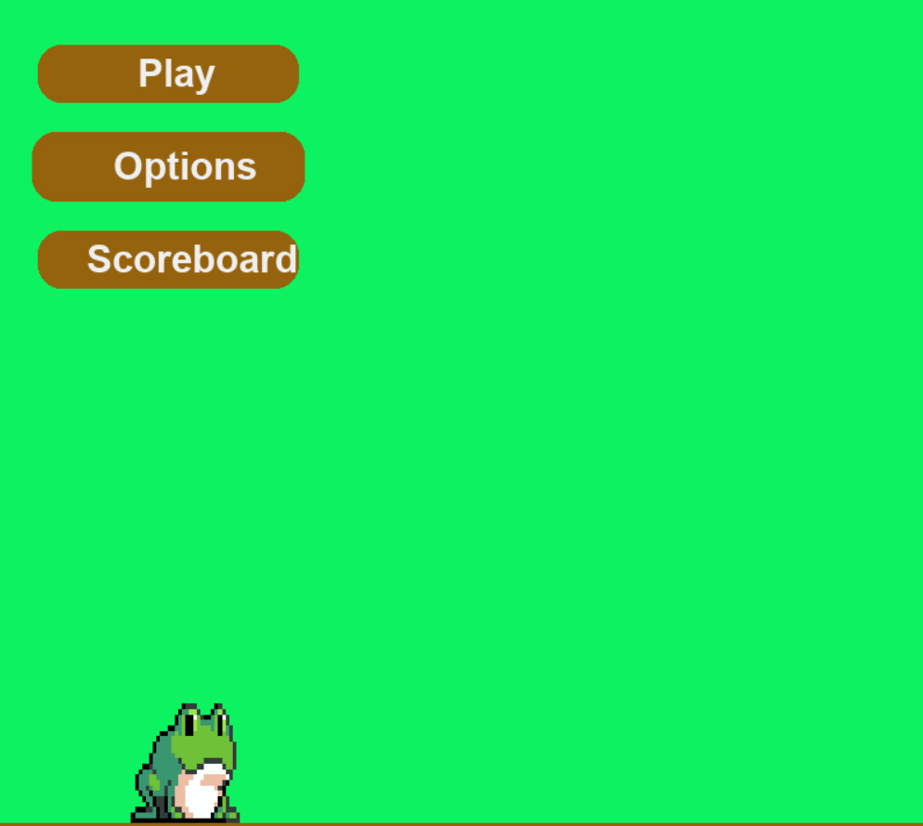
Используемые библиотеки:
PyGame
Sqlite3
Random
Time
os
Устройство базы данных:
Id
Score
User_name
Password
Структура программы:
Таблица рекордов
Главное меню
2
Уровни

Slide 3
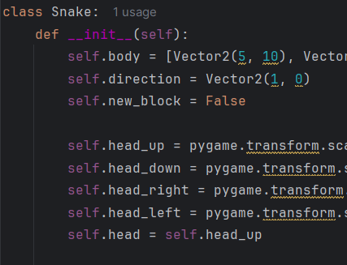
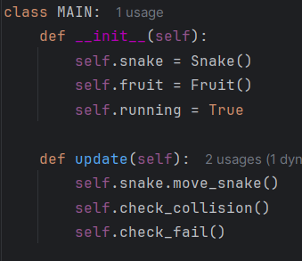
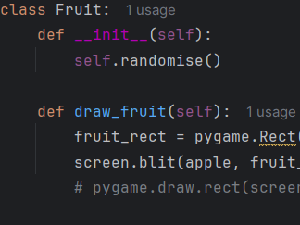
Классы:
1)Class Fruit
2) Class main
3) Class snake
4) Class Animation
5) Class strawberries
6) Class Button
7) Class Database
3

Slide 4
4

